Slide 1
Thực đơn
Ngày 13/11/2024

Slide 2
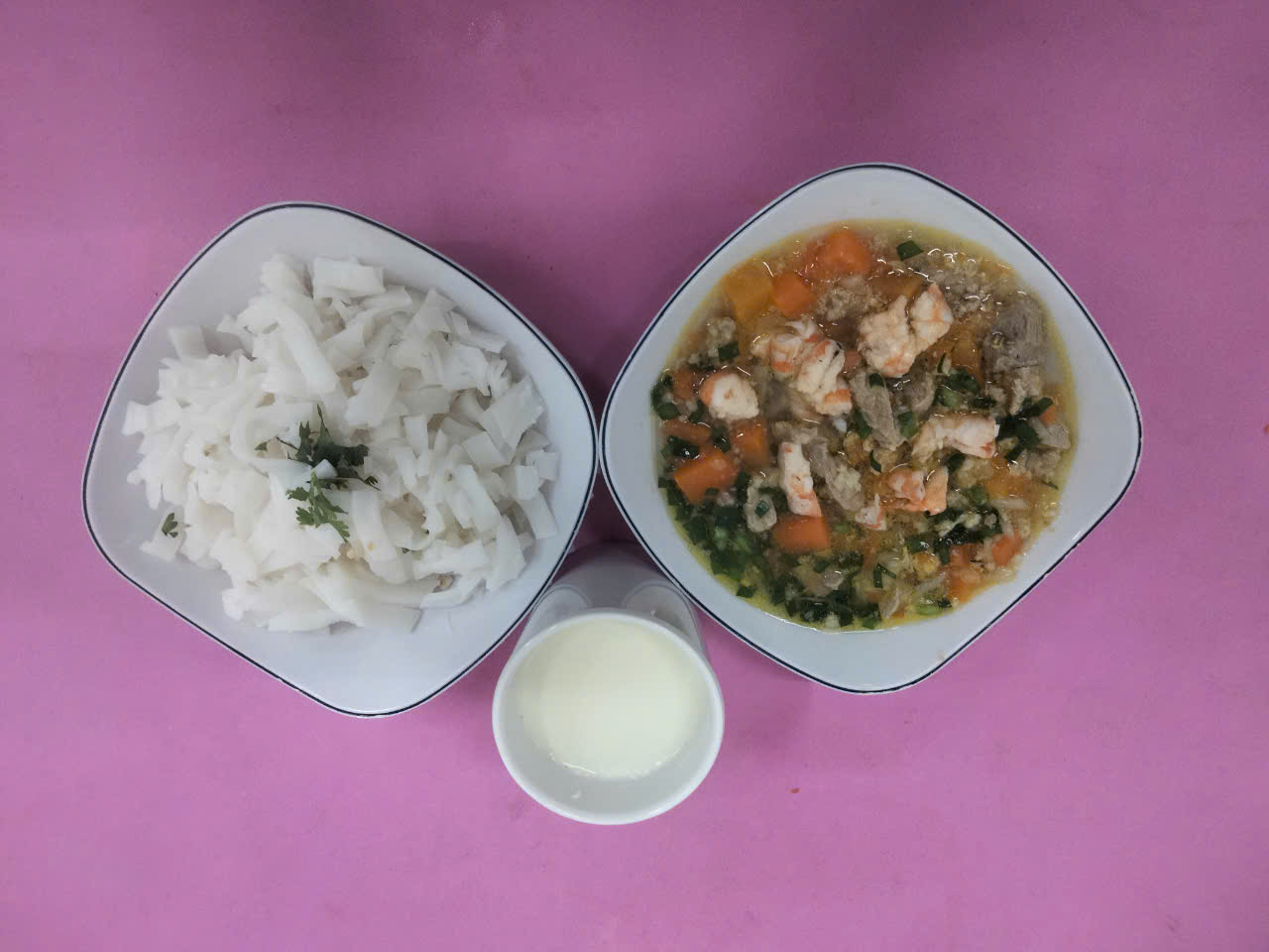
BUỔI SÁNG:
- Mì Quãng nấu tôm, thịt
- Sữa

Slide 3
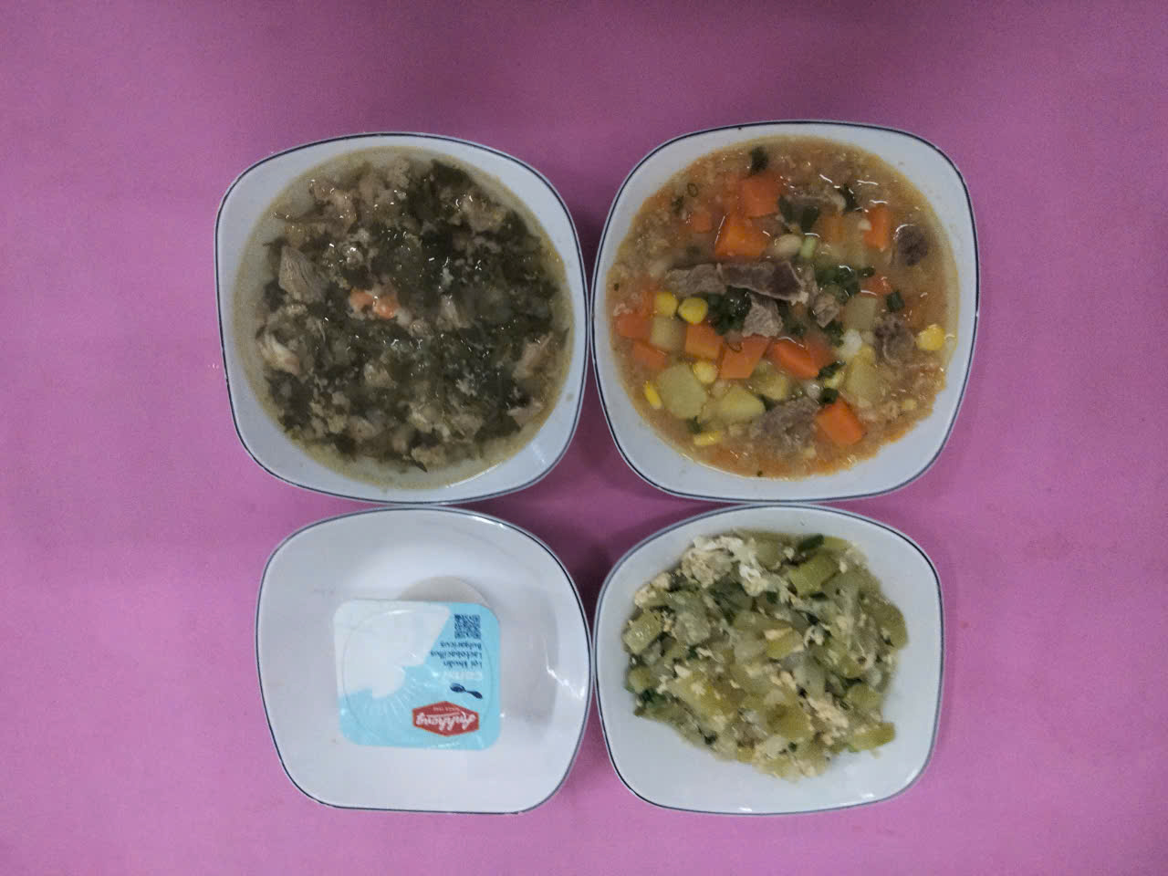
BUỔI TRƯA:
Món mặn: Bò sốt pa tê ngũ sắc (khoai tây, cà rốt, đậu trắng, pa tê)
Món canh: Canh salade soong nấu thịt heo
Món xào: Bầu xào trứng
Tráng miệng: Yaourt

Slide 4
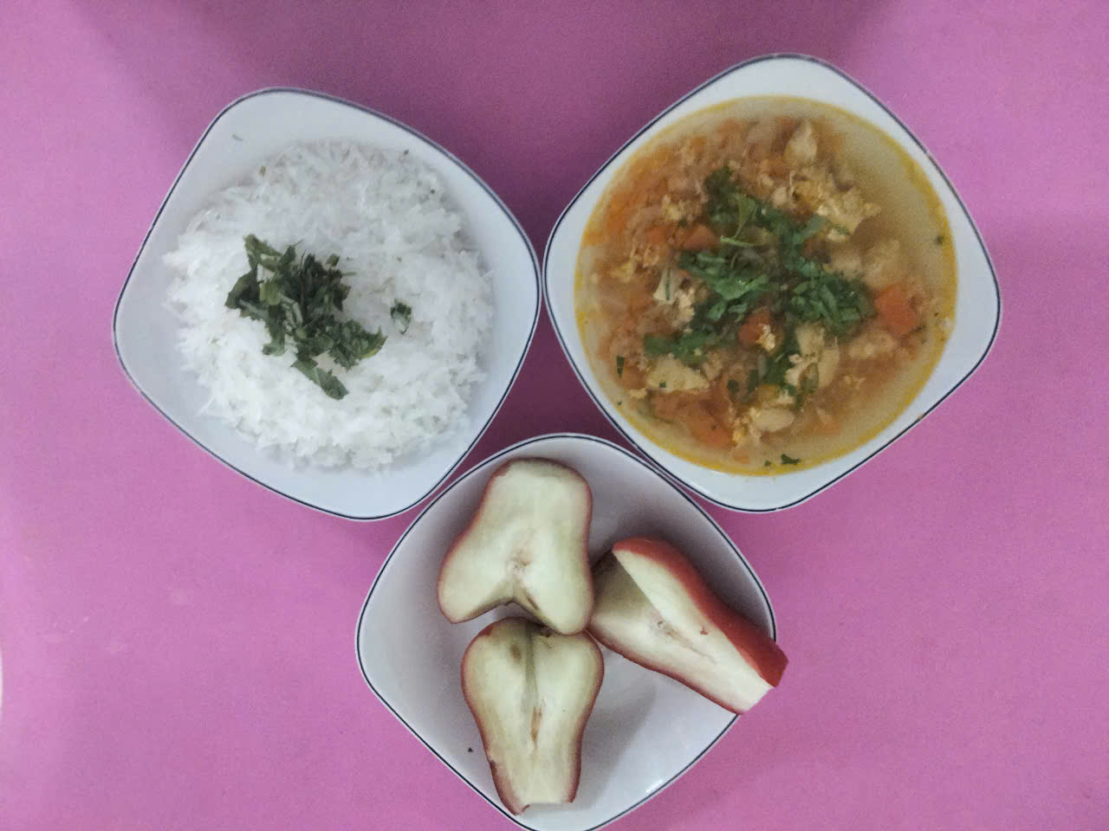
BUỔI XẾ:
Miến gà nấu bắp cải trắng
Tráng miệng: Mận

